Slide 1
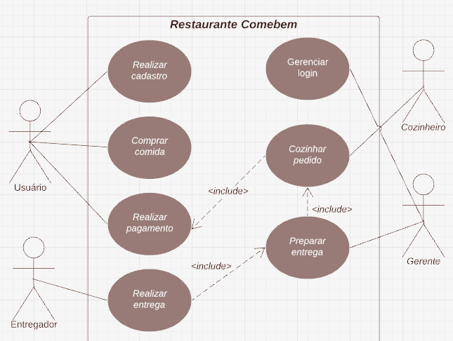
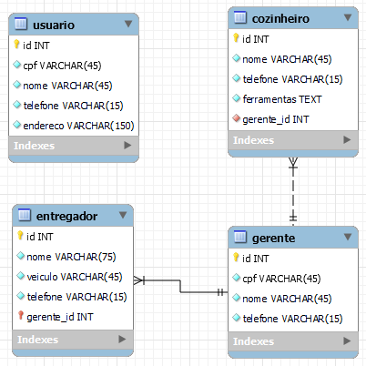
Restaurante ComeBem
Marcos Vinícius - 3A1

